Slide 1
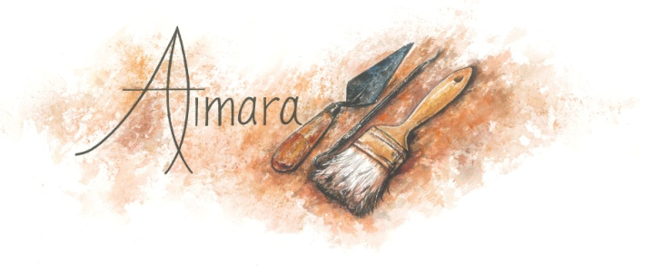
L’utilisation de l’archéologie dans nos programmes adaptés à l’Histoire de la Guyane
Archéologie préventive
Inrap
Archéologie programmée
Les associations
L’Inrap
L’université

Slide 2
Mise au point scientifque
Archéologie précolombienne
Chronologie civilisation à partir céramique
Montagne couronnée
Nomadisme / sédentarisation
Atelier de production
Les contacts
Archéologie coloniale:
Esclavage
Productions coloniales (Sucre, Indigo, Rocou, Epices…)
Orpaillage
Bagne
Production industrielle : Rhum, briques….
Villages de marrons

Slide 3
Les ressources
Archéo pré-colombienne :
Service de l’Archéologie :
met en lien avec tous les partenaires
peut animer des ateliers dans les classes
Malette pédagogique
Inrap :
Peut animer des ateliers dans les classes
Centre d’interprétation KALAPA (Kourou)
Visite du site
Ateliers pédagogiques

Slide 4
Archéologie coloniale
Service de l’Archéologie :
met en lien avec tous les partenaires
peut animer des ateliers dans les classes
Associations :
APPAAG : visite du site principal de Loyola avec conférencier
AIMARA : visites au choix, intervention dans les classes
CAUE : l’architecture de Cayenne
Les musées : MCG, Franconie, EMAK
Montsinnéry : bagne, Risquetout
CIAP de St Laurent du Maroni
Les marrons : TB

Slide 5
Propositions d’EPI
Archéo pré-colombienne
Histoire/Arts Plastique/Français
Etude d’un site de roches gravées : Kalapa, Crique pavée….
Réaliser sa gravure (pâte à modeler et stylet)
Inventer une histoire
Histoire/Arts Plastiques
Etude de la poterie : les différents décors rencontrés marqueurs de civilisation
travailler avec des potières
Réaliser son pot
Parler des résidus palynologiques (SVT) : évolution des paysages

Slide 6
Archéologie coloniale
Histoire/Arts plastiques/Français/…….. : ressource MCG
Etude du site de Loyola : BD l’Epervier
Etude de Cayenne / SLM
L’évolution de la ville
Intervention CAUE / film en 3D / maquette Franconie
PARCOURS EDUCATION ARTISTIQUE ET CULTURELLE

